Slide 1
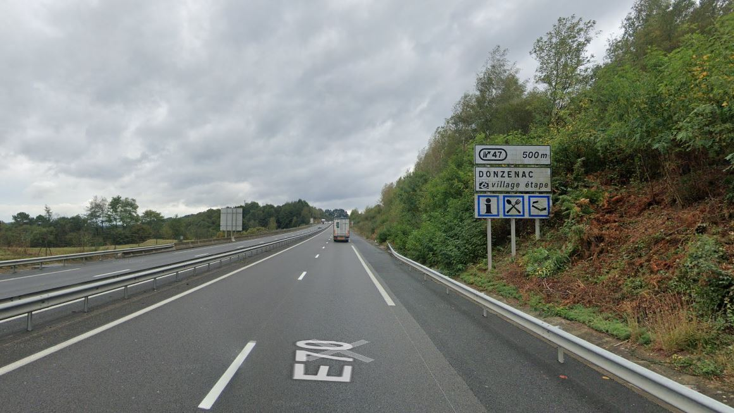
TP – étude du barreau A20/A89
Lucas RIVOIRARD – CEREMA Sud-Ouest / DTISPV / TITANE

Slide 2
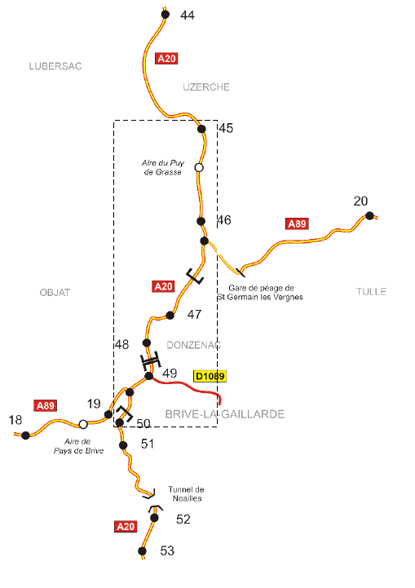
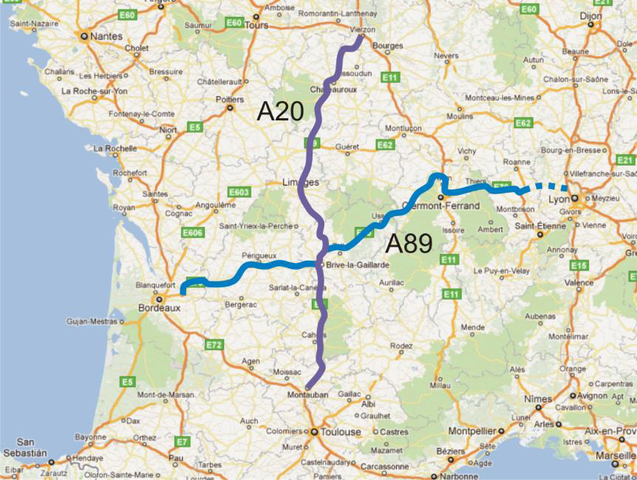
Présentation de la zone d’étude

Slide 3
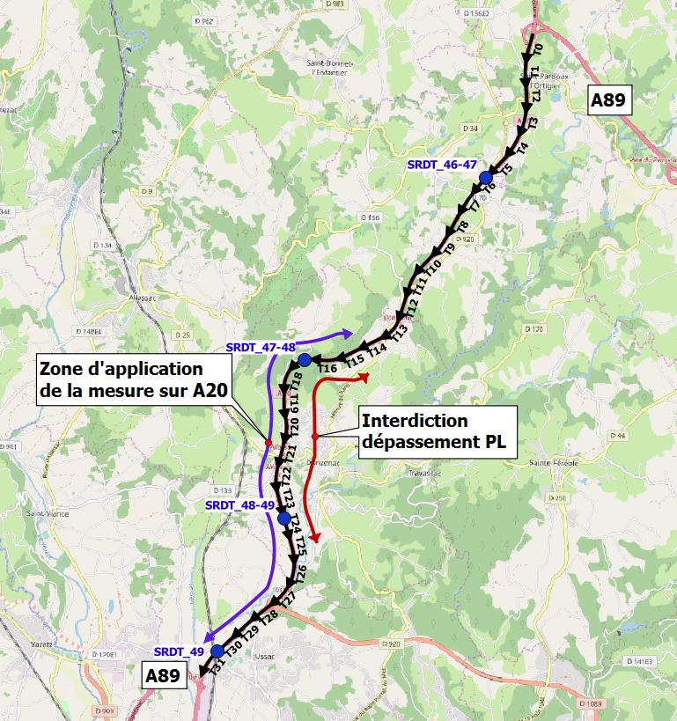
Mesure mise en place par la DIRCO
Abaissement vitesse 110 km/h à 90 km/h
Interdiction de dépassement PL
Circulation interdite voie de gauche
Circulation rabattue voie de droite et la voie spéciale pour véhicules lents
Circulation sur la voie véhicules lents autorisée à toutes les catégories de véhicules
Affichage d’un message de restriction de voie sur le PMV en amont ;
Mise en place d’un panneau de signalisation fixe indiquant l’autorisation de circulation sur la voie véhicules lents.

Slide 4
Rendez-vous sur :
https://mybinder.org/v2/
gh/formationTrafic/
TP_A20_A89/master

Slide 5
https://hub.gke.mybinder.org/user/formationtrafic-tp_a20_a89-7ks1s49k/notebooks/TP_A20_A89.ipynb
Rendez-vous sur :

Slide 6
Les informations de contexte permettent d’affiner l’analyse statistique des données. Par exemple des informations relatives à la météo …

Slide 7
Qualification des données FCD : - comparaison des vitesses FCD avec les boucles - calcul du taux de pénétration des FCD

Slide 8
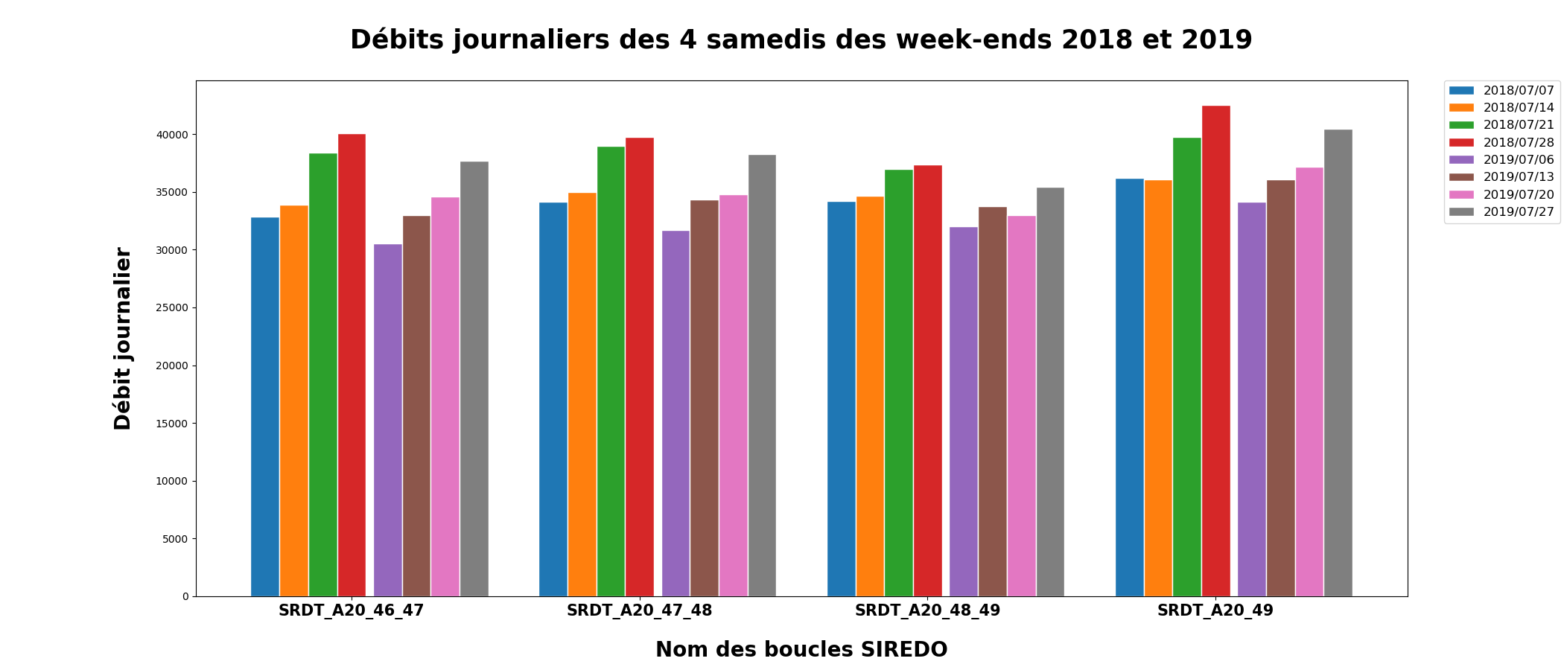
Afficher le débit journalier …

Slide 9
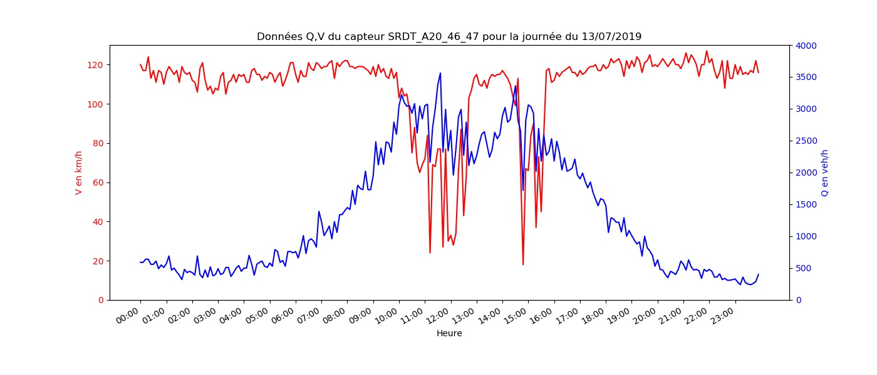
Afficher le débit/vitesse

Slide 10
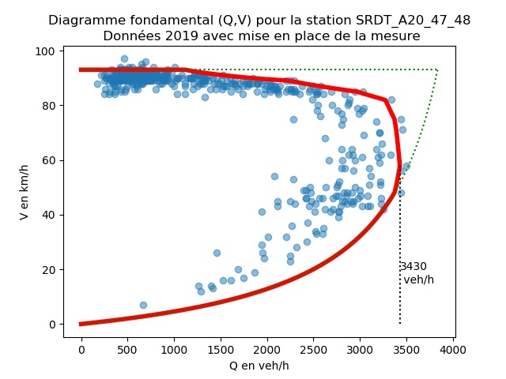
Afficher le diagramme fondamental

Slide 11
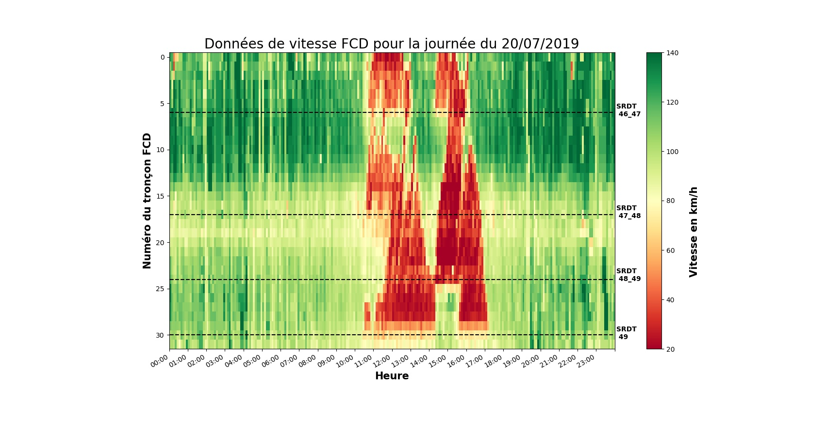
Afficher les données FCD

Slide 12
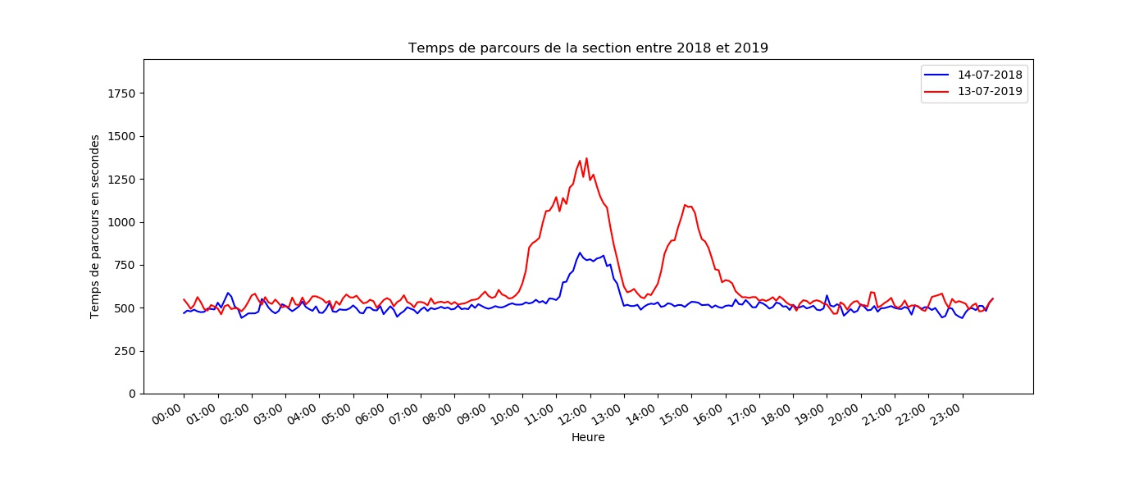
Afficher les temps de parcours

